Slide 1
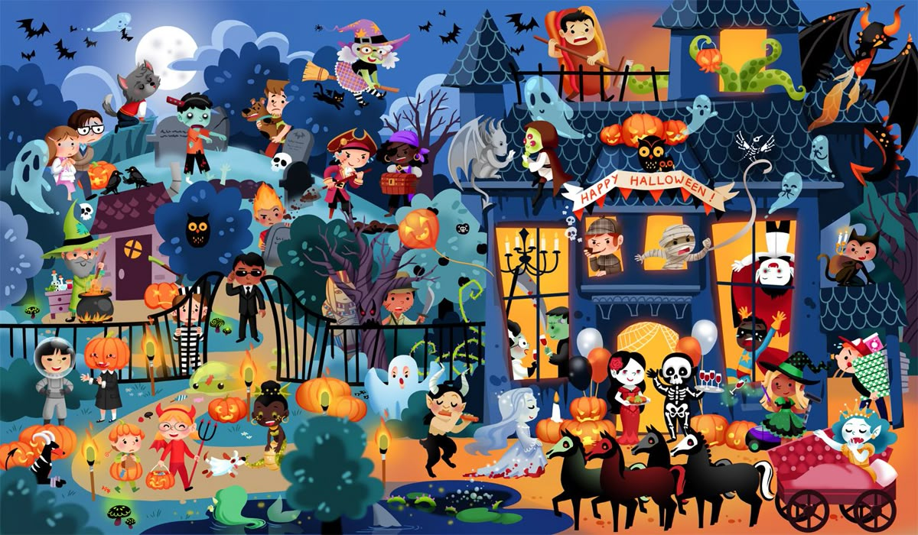
Pour tout renseignements contactez l’accueil de loisirs 06.74.26.69.71
Planning d’activités des maternelles
Du 26 au 30 octobre
« L’école des petits monstres »
26/10
27/10
28/10
Les monstres font des perles
Fabrication fantôme
Silhouette d’Halloween
Jeux de balle
La chasse aux fantômes
Dessine ta citrouille
Concours de dessin
Fabrique ta chauve souris
Crée ton petit monstre
Fresque d’halloween
Activité citrouille
La danse des monstres
« Réveil pas mamie »
Jacques à dit d’Halloween
Les monstres font des mimes
Carte « Joyeux Halloween »
29/10
30/10
Jeux sportifs
Fabrication de masque
Set de table Halloween
Mobile fantôme
Atelier cookies
Après-midi bal des petits monstres (musique, maquillage, petits jeux…)

